Slide 1
Agenda cours 11
Objectifs; Comprendre l'impact business sur l'automation et l'Industrie 4.0 sur la prise de décision. Leadership relié à l'intelligence émotionnelle...
  Matière à examen et examen; 5 minutes
  Automation 60 minutes
    Mckinsey global Institute automation
    Exemple ; Les robots pourraient remplacer 20 millions d'emplois dans le monde d'ici 2030
    Mckinsey; Four fundamentals of workplace automation
      Atelier en équipe Automatisation
  Industrie 4.0 et le BI 20 minutes
    Vidéo Industrie 4.0
Atelier; Industrie 4.0 20 minutes
QCM 20 minutes
How centered leaders Achieve extraordinary results….. Mot de la fin

Slide 2
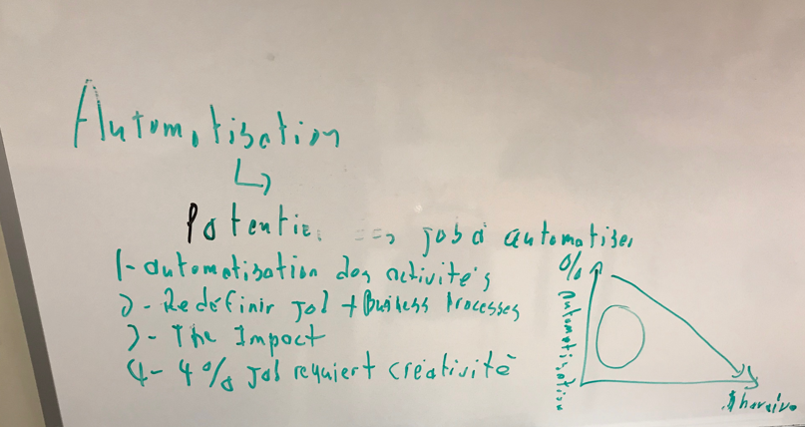


Slide 3
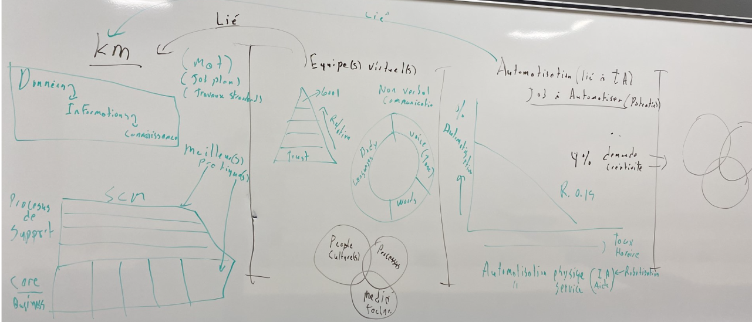

Slide 4
Pause
Retour dans 15 minutes

